Slide 1
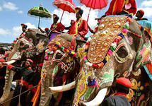
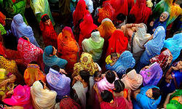
Індія
Підготувала учениця 10-б класу Стоколюк Вікторія

Slide 2
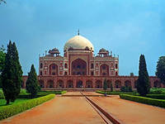
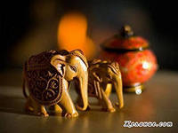
Респу́бліка І́ндія — країна вПівденній Азії.

Slide 3


Прапор
Індія
Bhâratîya Ganarâjya
Бгарат
Герб
Девіз: «Нехай запанує Істина»

Slide 4
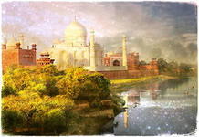
Територія — 3 166 829 км²
Столиця — Нью-Делі.
Кількість населення — 1 млрд. 132 млн осіб .
Найбільші міста: Калькутта , Ченнаї , Хайдараба, Бенґалуру , Ахмадабад.

Slide 5
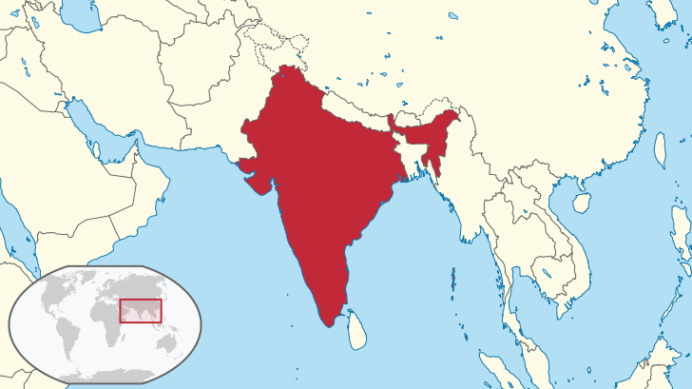

Slide 6


Офіційні мови-Гінді та англійська
Державний устрій-Федеративна республіка,
Парламентаризм
Президент-Пратібха Патіл
Прем'єр-міністр-Манмохан Сінґх

Slide 7
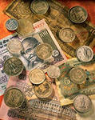
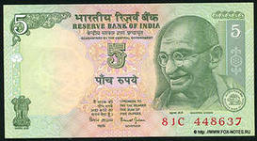
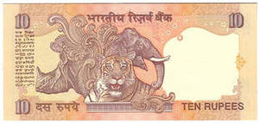
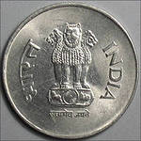
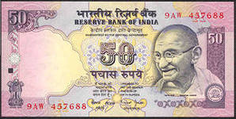
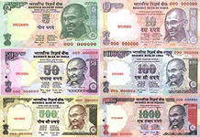
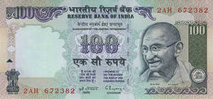
Валюта-Індійська рупія (INR)
Індійська рупія = 100 пайсам

Slide 8

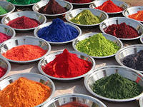
За рівнем розвитку економіки Індія займає 4-е місце у світі.
Експорт: чай,кава, залізо, сталь, спеції та прянощі, текстиль, коштовне каміння та ювелірні вироби, техніка, хімікати, шкіра та шкіряні вироби, риба.
Імпорт: нафта, машини та механізми, коштовний камінь, міндобрива, хімікати.

Slide 9
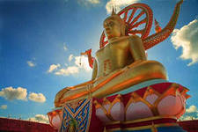
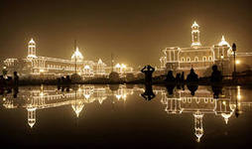

Slide 10
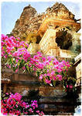



Slide 11
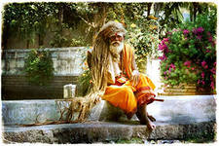
Дякую за увагу!

